Slide 2
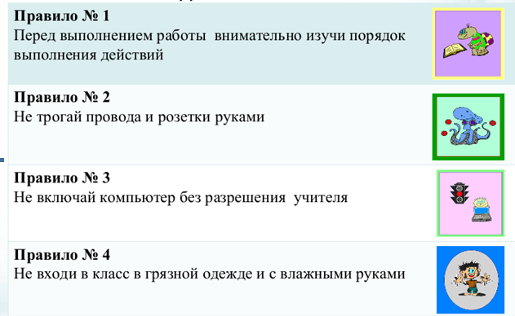
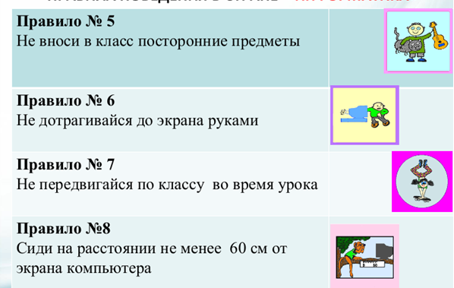

Slide 4
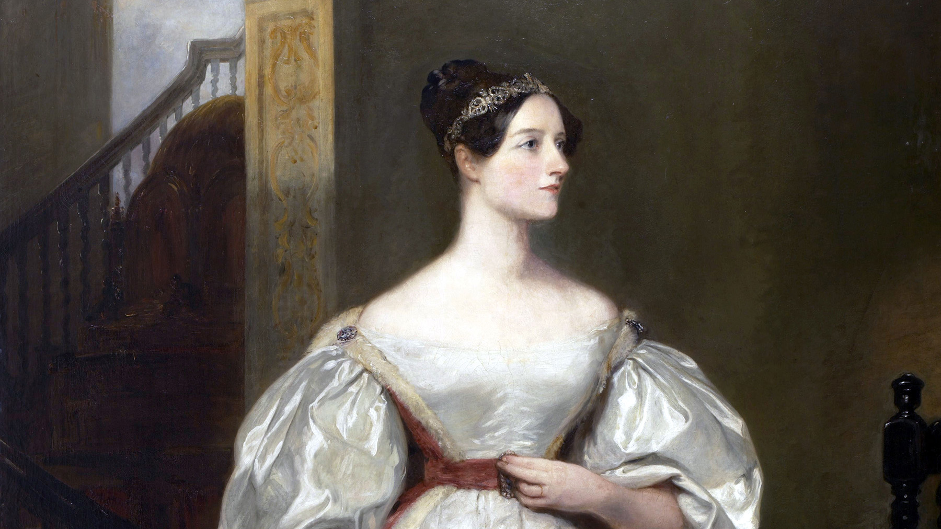
Ада Лавлейс

Slide 5
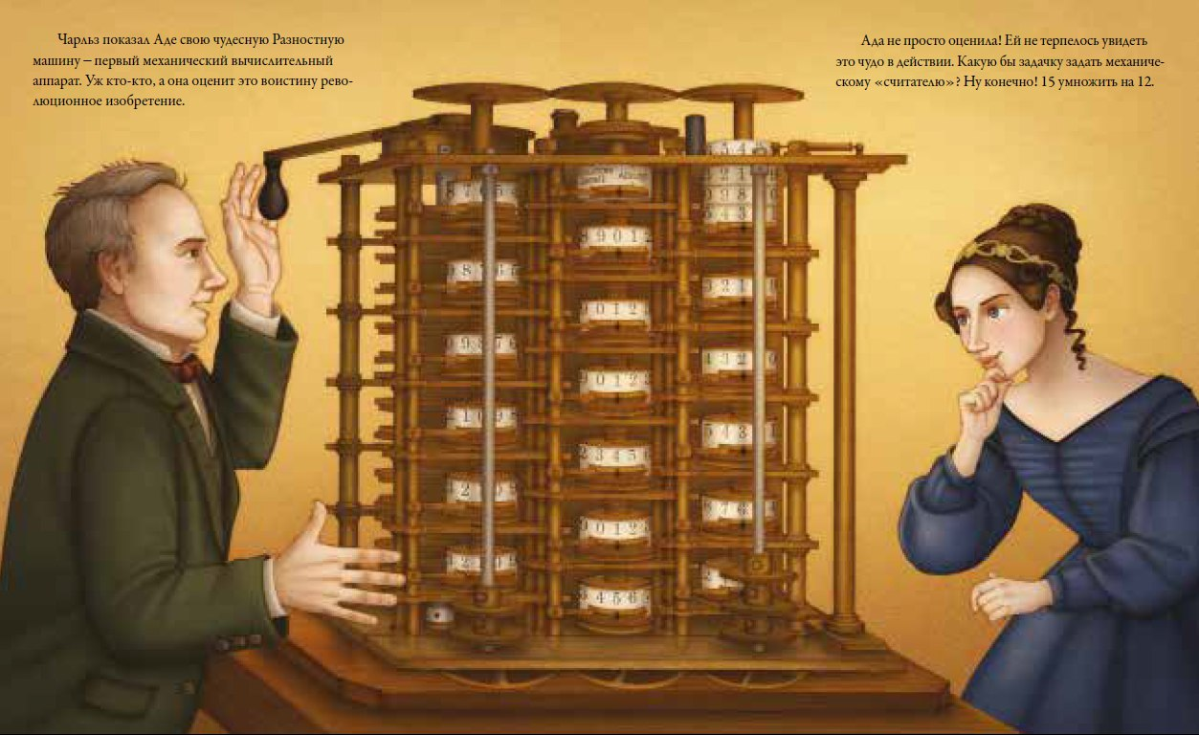

Slide 6
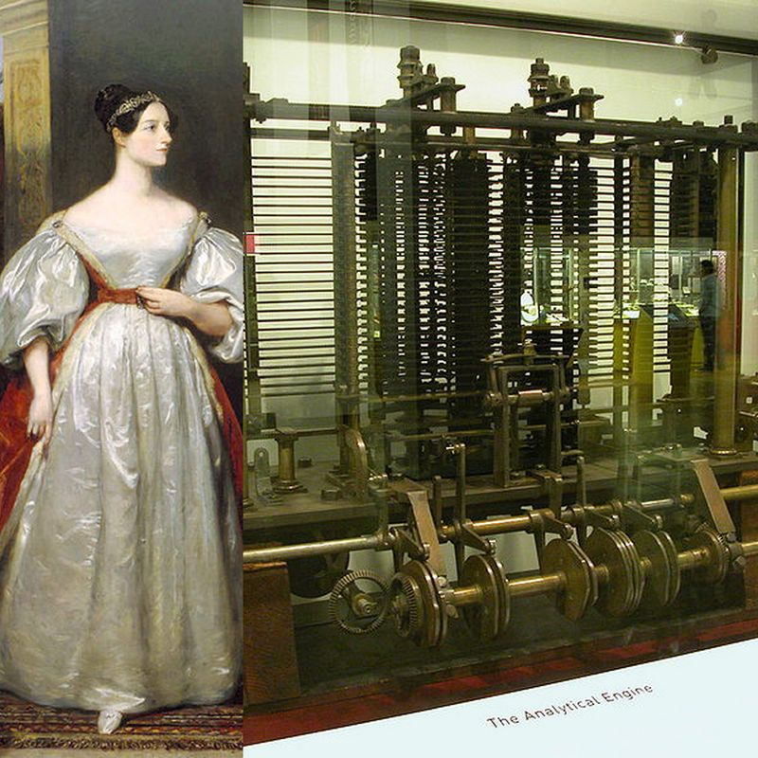

Slide 7
терпьКомюыен рамгмыпро

Slide 8
Компьютерные программы

Slide 10
Операционная система
Операционная система - это самая главная программа. Она запускается при включении компьютера и работает всё время, пока включён компьютер.
Windows (читается как ['виндоуз])
Linux (читается как ['линукс])

Slide 11
Вопросы
Что такое операционная система?
Чем именно она важна?
Назовите, какие операционные системы существуют.

Slide 12
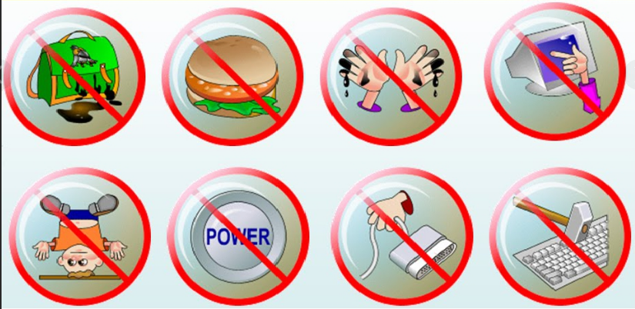
Повторение техники безопасности работы за компьютером

Slide 13
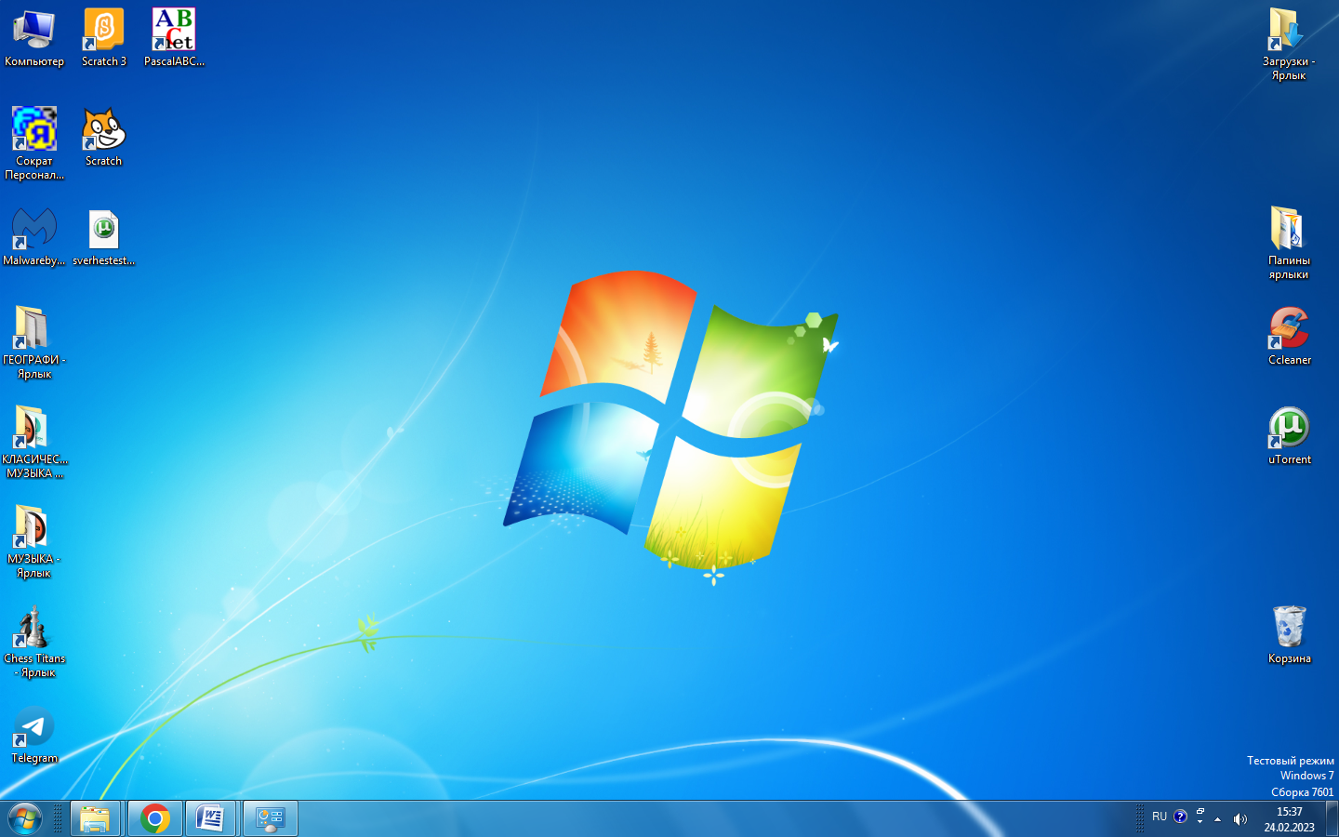

Slide 14
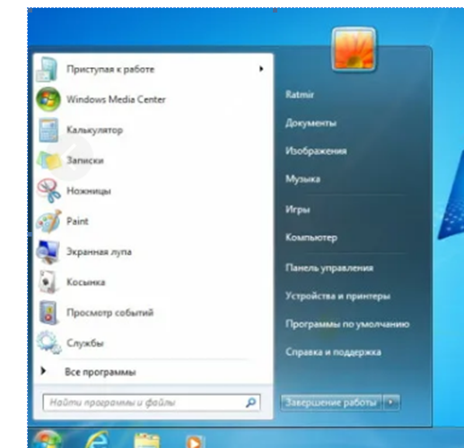

Slide 16
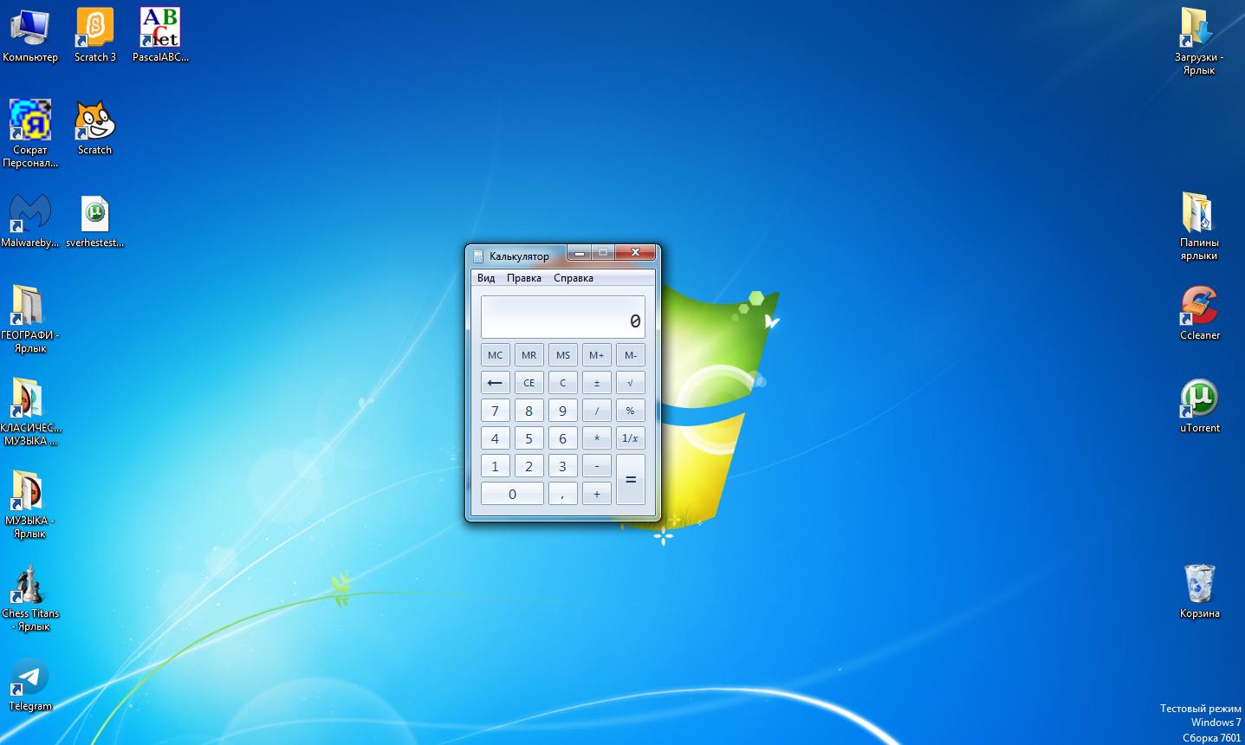

Slide 17
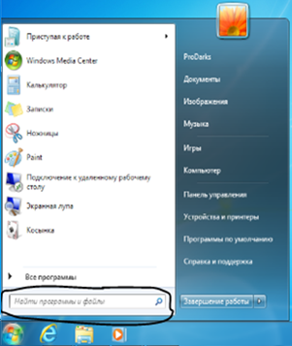

Slide 20
Вспомните, как называется программа, с помощью которой можно вычислять значения выражений?
Как называются программы, с помощью которых ты можешь создать текстовой документ, рисунок, презентацию, алгоритм-скрипт?

Slide 22
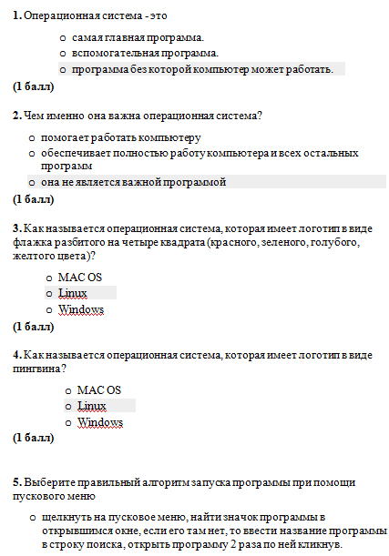
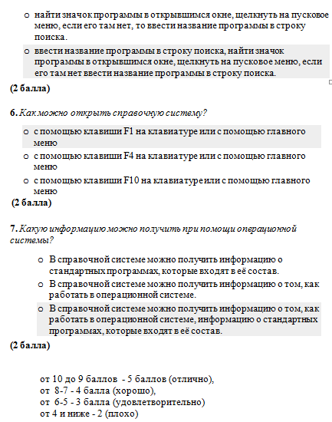

Slide 23
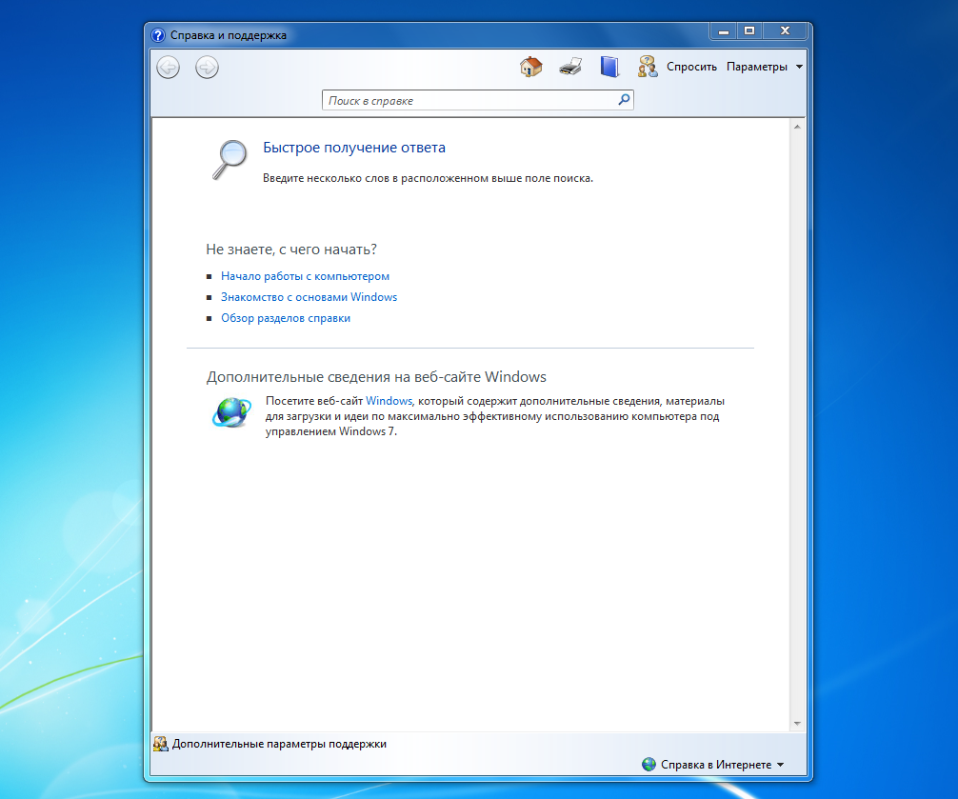

Slide 24
Инструктаж о выполнении работы
Запустить справочную систему (клавишей F1 и Пусковое меню - Справка и поддержка
В появившимся окне выбрать Знакомство с основами Windows, рассмотреть какая информация содержится в открывшимся окне
Найти раздел Рисунки и игры Знакомство с играми Windows, перейти и посмотреть какие игры там содержаться.
Определи, установлены ли эти игры на твоём компьютере.
Если игры установлены, открой и сыграй в игру, которую тебе назовёт учитель (это может быть, например, «Тетрис» или Purble Place).
Заверши работу всех программ, которые ты открыл.

Slide 25
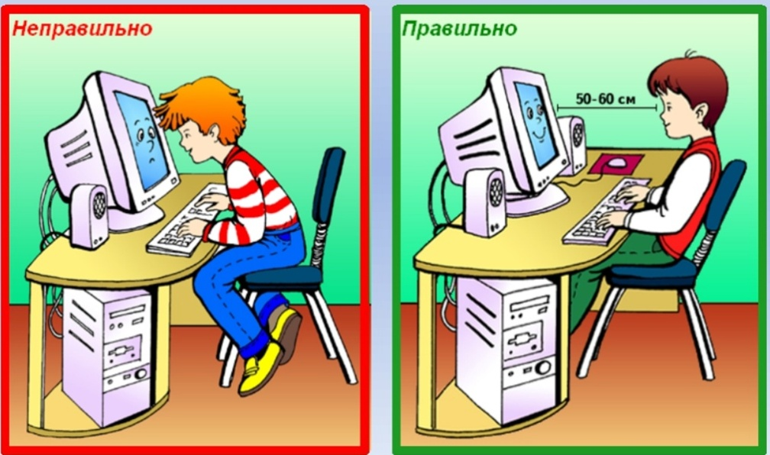

Slide 27
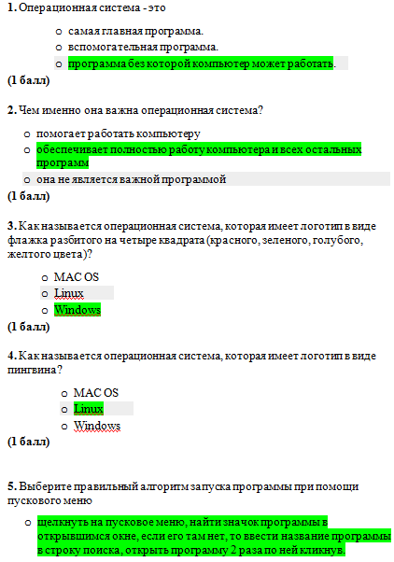
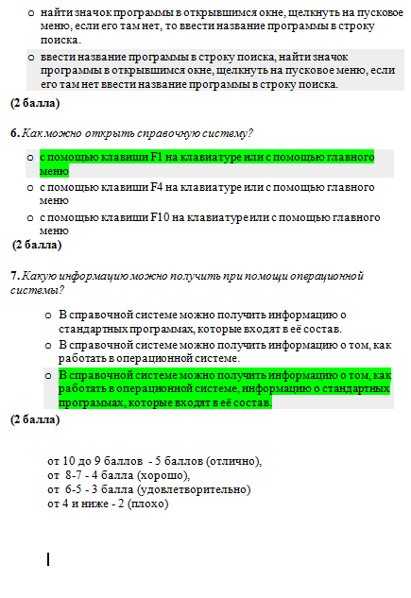

Slide 29
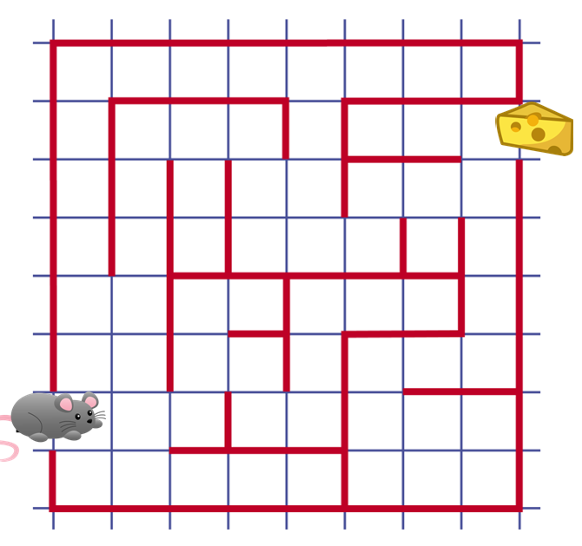

Slide 30
2 вправо 5 вверх 2 вправо 2 вниз 2 вправо 1 вверх 2 вправо 1 вверх 1 вправо | 1 вправо 6 вверх 4 вправо 3 вниз 1 вправо 1 вверх 2 вправо 1 вверх 1 вправо

Slide 33
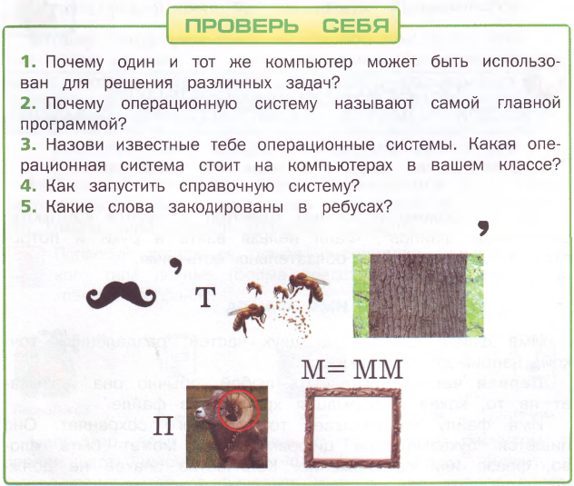
Домашнее задание Проверь себя стр. 20

